Slide 1
Aula 09 Fundamentos do CSS
Disciplina: Introdução ao Desenvolvimento Web
Prof. Davis Figueiredo

Slide 2

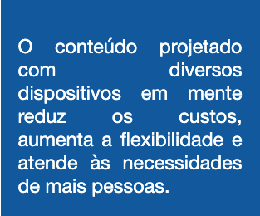
Design for One Web (Web Única)

Slide 3

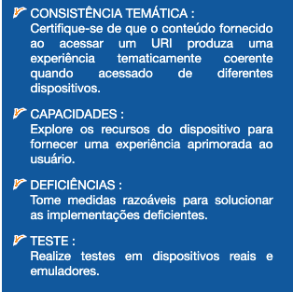
Design for One Web (Web Única)

Slide 4
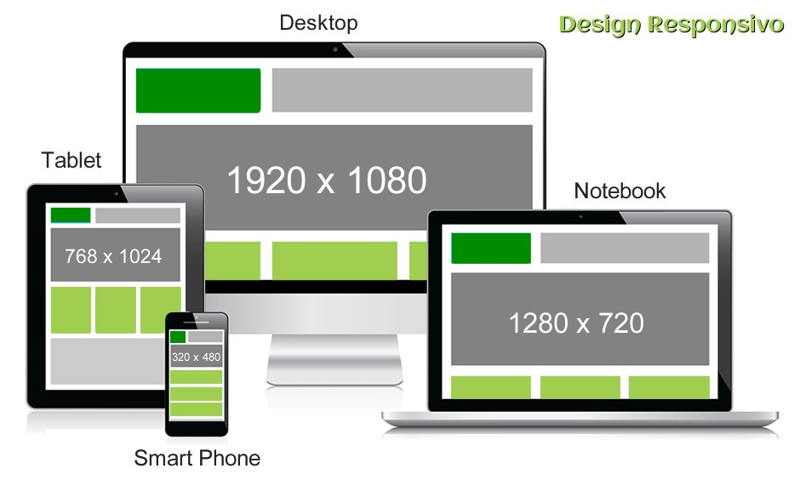
Layout Responsivo RWD - Responsive Web Design

Slide 5
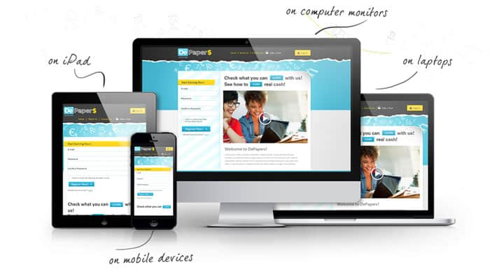
Layout Responsivo CSS

Slide 6
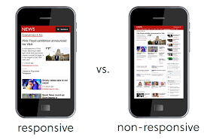
Layout Responsivo CSS

Slide 7
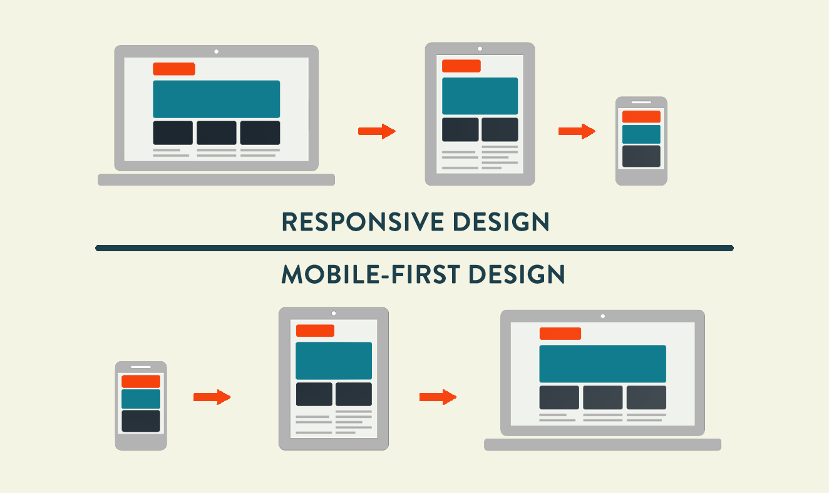
Layout Responsivo CSS

Slide 8
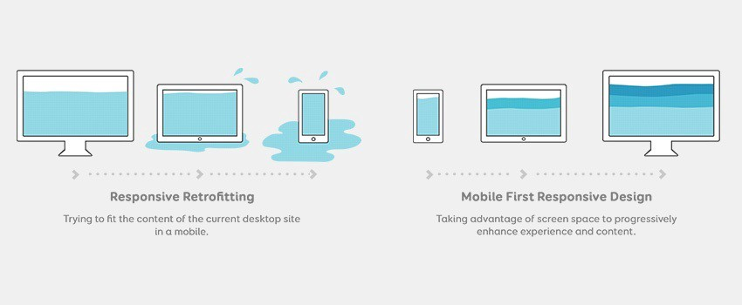
Layout Mobile First CSS

Slide 9
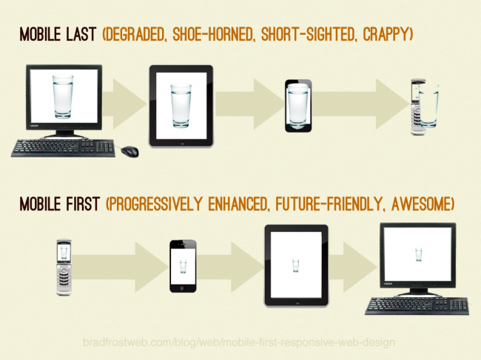
Layout Mobile First CSS

Slide 10
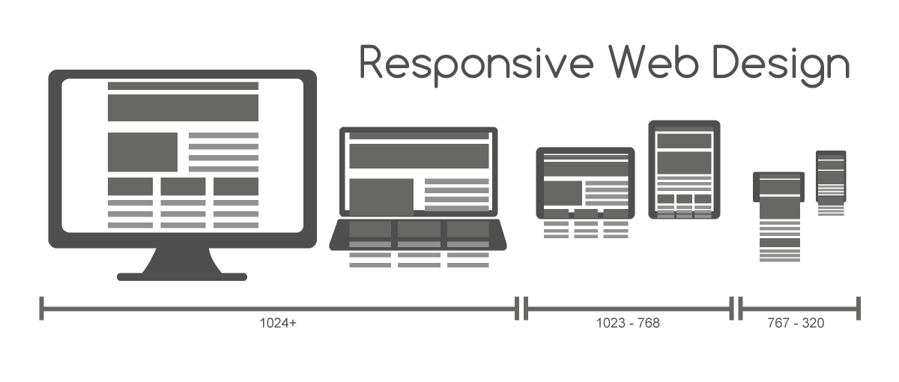

Pilares do RWD - Responsive Web Design

Slide 11
Pilares do RWD - Responsive Web Design
Viewport
Media Queries
Layout Fluído

Slide 12
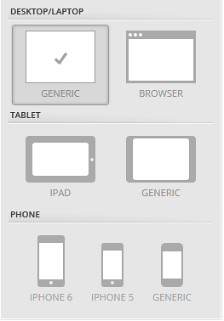
Viewport CSS
O HTML5 introduziu um método para permitir aos desenvolvedores assumirem o controle sobre a janela de vizualização através da tag <meta> dentro da tag <head></head>.

Slide 13
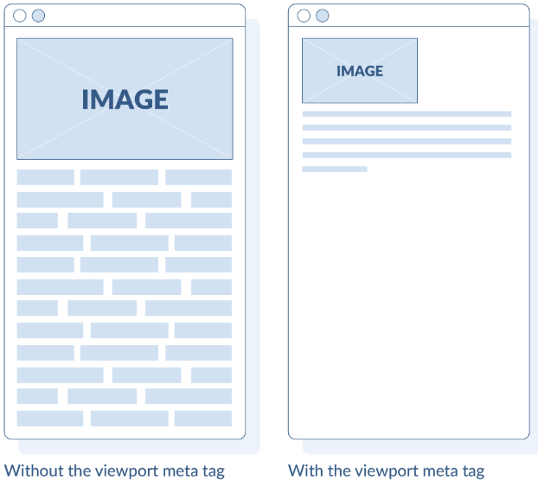
Viewport CSS

Slide 14
Viewport CSS
A <meta> viewport da instruções ao navegador sobre como controlar as dimensões e a escala da página.
A width=device-width define a largura da página para seguir a largura da tela do dispositivo (.
A initial-scale=1.0 define o nível de zoom inicial na primeira carga do browser.

Slide 15
Media Queries CSS
A regra @media, tornou possível definir regras de estilo diferentes para diferentes tipos de mídia. Fornece estilos personalizados para desktops, notebooks, tablets e telefones.
Media Querie pode verificar várias caracteristicas do dispositivo, como:
largura e altura da viewport
largura e altura do device
orientação (modo paisagem ou retrato)
resolução

Slide 16
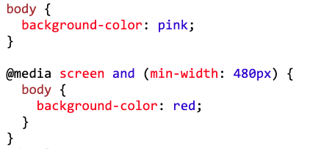
Media Queries CSS

Slide 17
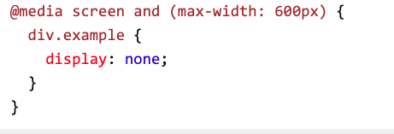
Media Queries CSS

Slide 18
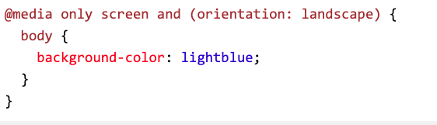
Media Queries CSS

Slide 19
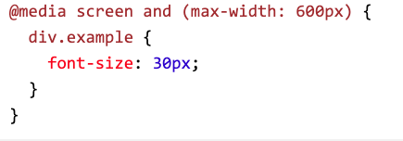
Media Queries CSS

Slide 20
Referências
https://developer.mozilla.org/pt-BR/
https://www.w3.org/
https://www.w3schools.com/html/

Slide 21
Exercício

